Slide 1


PHÒNG GIÁO DỤC VÀ ĐÀO TẠO QUẬN LONG BIÊN
TRƯỜNG MẦM NON THẠCH CẦU
LĨNH VỰC PHÁT TRIỂN NGÔN NGỮ
LÀM QUEN VĂN HỌC
Đề tài: Thơ “Cô giáo của con”
Lứa tuổi: MGB 3-4 tuổi
Giáo viên: Bùi Hồng Hà
Năm học: 2022-2023

Slide 2
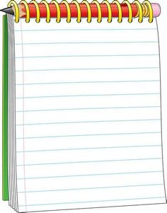
I. Mục đích - yêu cầu:
1. Kiến thức:
- Trẻ thuộc bài thơ, hiểu nội dung bài thơ.
- Đọc diễn cảm bài thơ, thể hiện đúng nhịp điệu bài thơ.
- Nhớ tên bài thơ, tên tác giả.
2. Kỹ năng:
- Phát triển ngôn ngữ , rèn lời nói rõ ràng mạch lạc.
- Rèn kỹ năng đọc thơ diễn cảm.
- Kỹ năng trả lời đầy đủ câu.
3. Giáo dục:
- Trẻ biết kính trọng cô giáo.

Slide 3
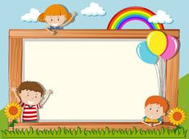
TIẾN TRÌNH

Slide 4

CÔ ĐỌC THƠ

Slide 5
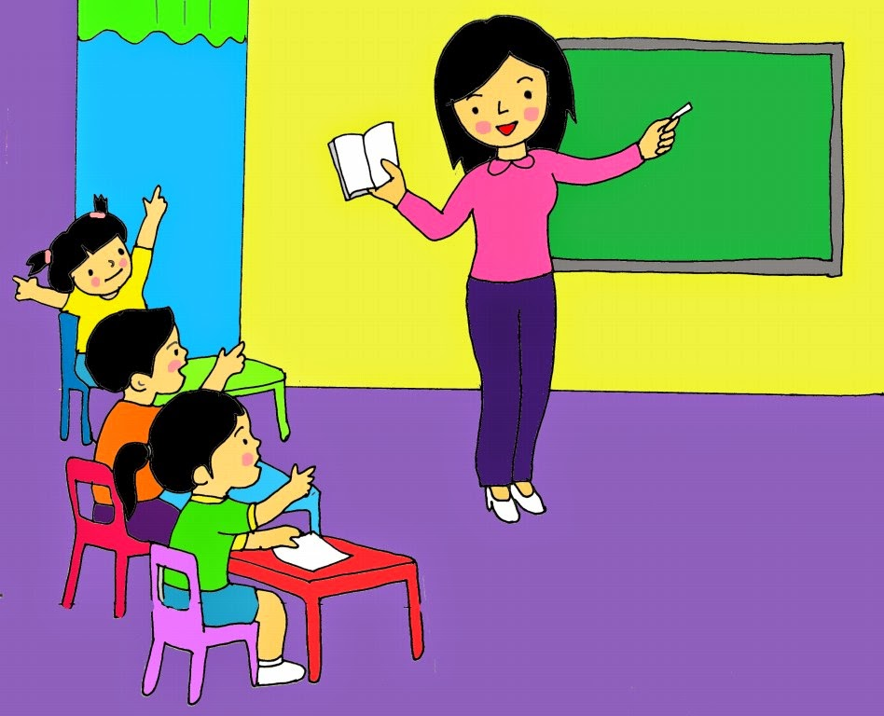
mỗi khi vào lớp cô cười thật tươi say sưa giảng bài giọng cô ấm áp

Slide 6
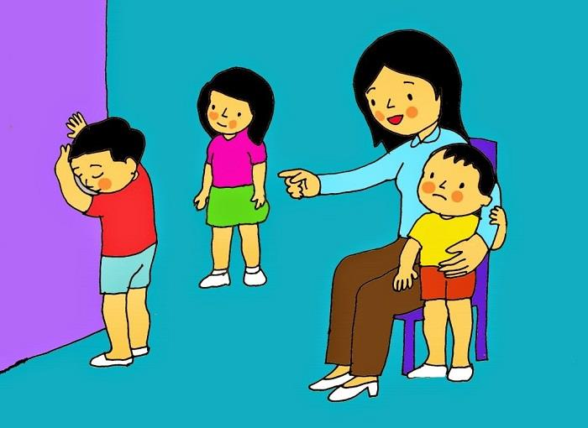
bạn nào hay nghịch cô chẳng thích đâu

Slide 7
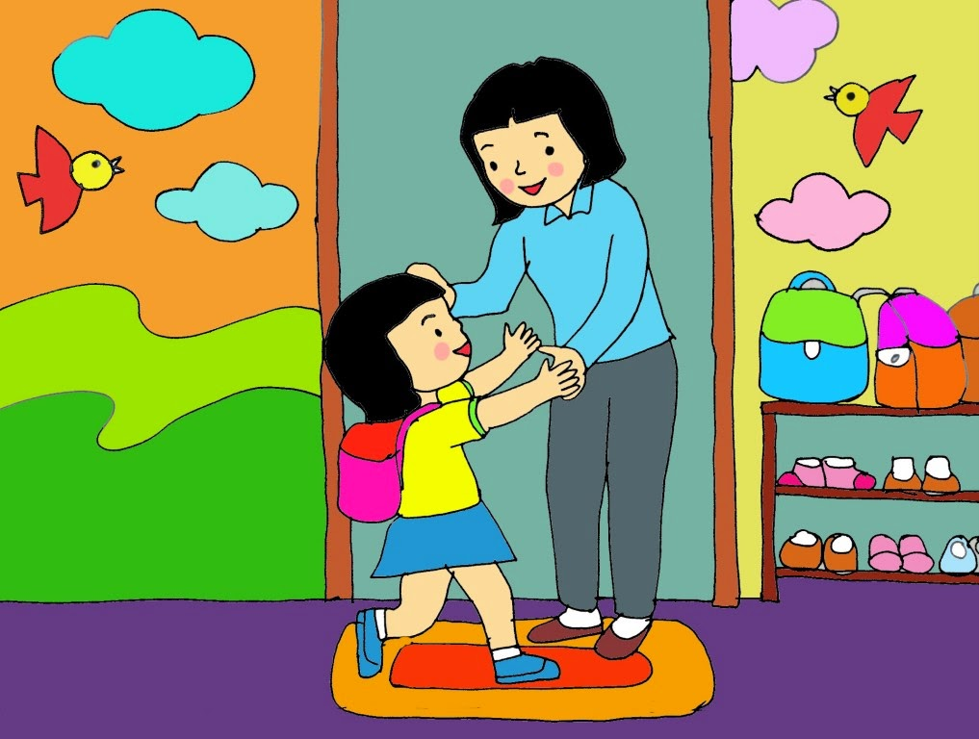
bạn nào chăm ngoan cô yêu lắm đấy

Slide 8
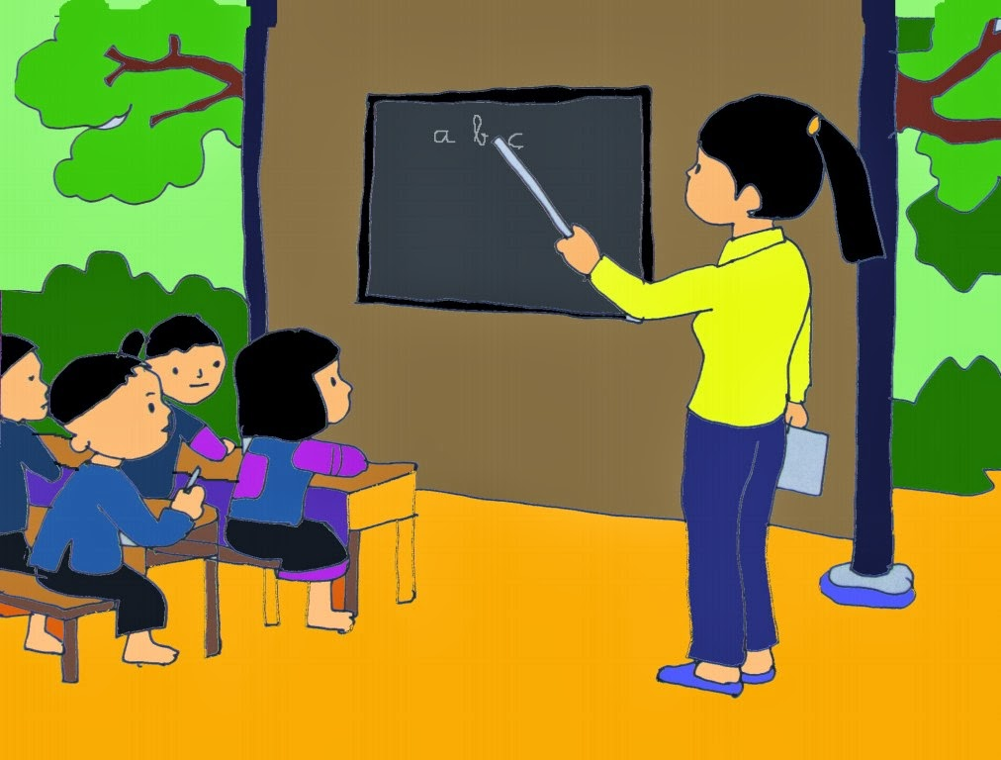
cần như hạt muối

Slide 9
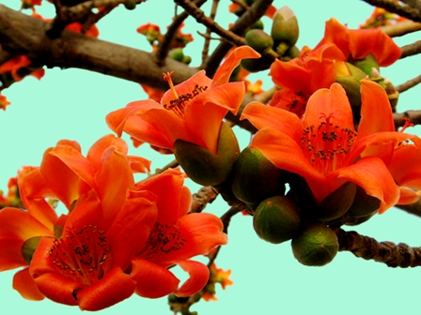
đẹp như hoa rừng

Slide 10
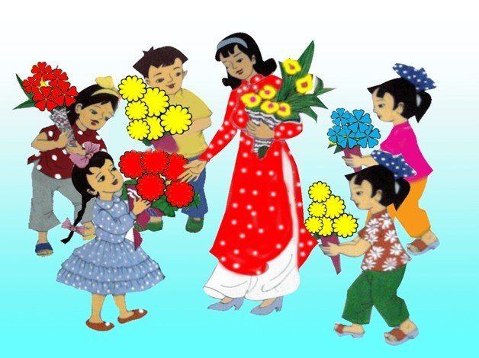
cô giáo của con ai mà chẳng quý

Slide 11
GIỚI THIỆU TÊN BÀI THƠ
TÊN TÁC GIẢ
Bài thơ : CÔ GIÁO CỦA CON
Tác giả: Hà Quang

Slide 12
GIỚI THIỆU NỘI DUNG BÀI THƠ
Bài thơ nói về cô giáo của các con, người luôn gần gũi, chăm sóc, dạy dỗ các con hằng ngày, luôn yêu thương các con. Và các bạn nhỏ cũng rất yêu quý và vâng lời cô.

Slide 13
TRÍCH DẪN LÀM RÕ Ý

Slide 14
4 CÂU THƠ ĐẦU
Mỗi khi đến lớp, cô thấy bạn nào cũng ngoan, bạn nào cũng xinh và rất đáng yêu. Cô luôn nở nụ cười thật tươi để đón các con vào lớp. Bằng giọng nói nhẹ nhàng và ấm áp cô đã đọc thơ, kể truyện cho các con nghe, dạy các con luôn chăm ngoan học giỏi.

Slide 15
mỗi khi vào lớp cô cười thật tươi say sưa giảng bài giọng cô ấm áp

Slide 16
4 CÂU THƠ TIẾP THEO
Bạn nào ngoan ngoãn nghe lời cô, nghe lời bố mẹ thì cô rất yêu thương. Nhưng bạn nào nghịch, không nghe lời cô, không thương yêu bố mẹ thì cô sẽ buồn lắm đấy!

Slide 17
bạn nào hay nghịch cô chẳng thích đâu

Slide 18
Bạn nào chăm ngoan cô yêu lắm đấy

Slide 19
2 CÂU THƠ TIẾP THEO
Cô phải làm rất nhiều việc để chăm sóc và dạy dỗ các con, cô giáo rất cần như những hạt muối.
Và cô giáo còn đẹp như những bông hoa rừng nữa.

Slide 20
cần như hạt muối

Slide 21
đẹp như hoa rừng

Slide 22
2 CÂU THƠ CUỐI
Tình cảm của các bạn nhỏ, sự quý trọng của các bạn đối với cô giáo

Slide 23
cô giáo của con ai mà chẳng quý

Slide 24
GIẢNG TỪ KHÓ
Say sưa : rất là tập trung vào việc dạy học của mình.
Cho trẻ đọc “Say sưa” “Say sưa giảng bài”
Ấm áp: Cảm giác rất là gần gũi.
Cho trẻ đọc: “Ấm áp”, “giọng cô ấm áp”

Slide 25
DẠY TRẺ ĐỌC THƠ

Slide 26
Dạy trẻ đọc từng câu đến hết bài ( 2- 3 lần)
- Cho cả lớp đọc thơ cùng cô
( 1- 2 lần)
Cho trẻ đọc thơ nối tiếp.
- Mời tổ, nhóm, cá nhân đọc thơ

Slide 27
ĐÀM THOẠI

Slide 28
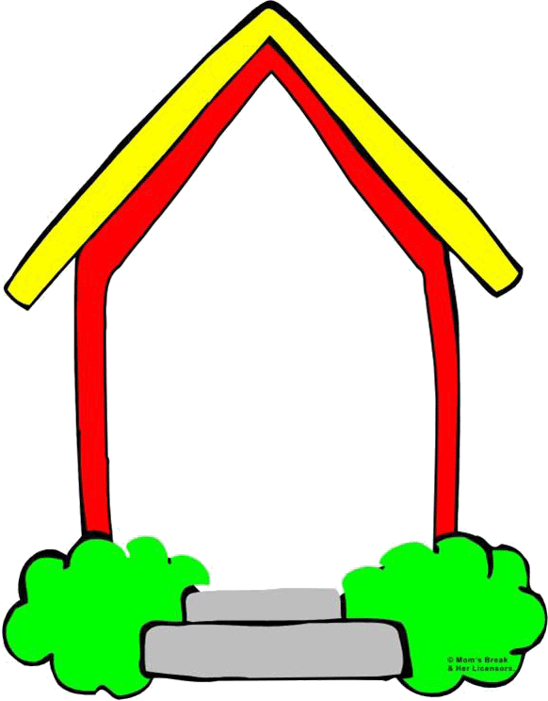


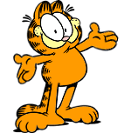
1
2
3
5
4

Slide 29

Câu 1
Các con vừa đọc bài thơ tên là gì? Do ai sáng tác?

Slide 30
Câu 2
Trong bài thơ mỗi khi vào lớp cô giáo làm gì?

Slide 31
Câu 3
Khi giảng bài giọng cô như thế nào?

Slide 32
Câu 4
Cô không thích bạn như thế nào? Cô yêu những bạn nào?

Slide 33
Câu 5
Trong bài thơ cô giáo được ví như gì?

Slide 34
- Nhận xét, tuyên dương
- Giáo dục: sắp đến 20/11 rồi, các con phải học giỏi, chăm ngoan, vâng lời cô vâng lời bố mẹ, như vậy mới là những em bé ngoan. Đó chính là món quà ý nghĩa nhất đối với các cô đấy

Slide 35
KẾT THÚC

Slide 36


Kính chúc các cô sức khoẻ
Chúc các cháu chăm noan học giỏi

